Slide 2
سأتعلم اليوم :
أَقْـرأُ قـِراءةً صَحيحةً في حدودِ 20 كلمة في الدّقيقةِ الْواحدةِ .
أَنْطُـقُ الْكَـلِماتِ المُشَـدّدة نُـطْـقًـا صَـحـيحًـا .
أميّز بين حركات الشّدّة "الشدة المفتوحة، الشدة المضمومة، الشدة المكسورة" .

Slide 3
التّهيئة الحافزة
مقطع قصير/ الشّدّة المتحرّكة

Slide 5
الجلسة القرائية
قراءة الدقيقة الواحدة / الشّدّة

Slide 6
يُقَــدِّرُ
بـَـطُّ
شَــدَّ
يُقَــسـِّمُ
قـِـطُّ
شَـبَّ
يُنَــظـِّفُ
كـَـفُّ
قَــلَّ

Slide 7
التّمييز بين حركات الشّـدّة ؟

Slide 9
اقرأ الكلمات الآتية وميز الحركة الموجودة على الشّدّة :
الشّدّة المفتوحة فوقها حركة الفتحة

Slide 10
اقرأ الكلمات الآتية وميز الحركة الموجودة على الشّدّة :
الشّدّة المضمومة فوقها حركة الضّمّة

Slide 11
اقرأ الكلمات الآتية وميز الحركة الموجودة على الشّدّة :
الشّدّة المكسورة تحتها حركة الكسرة

Slide 12
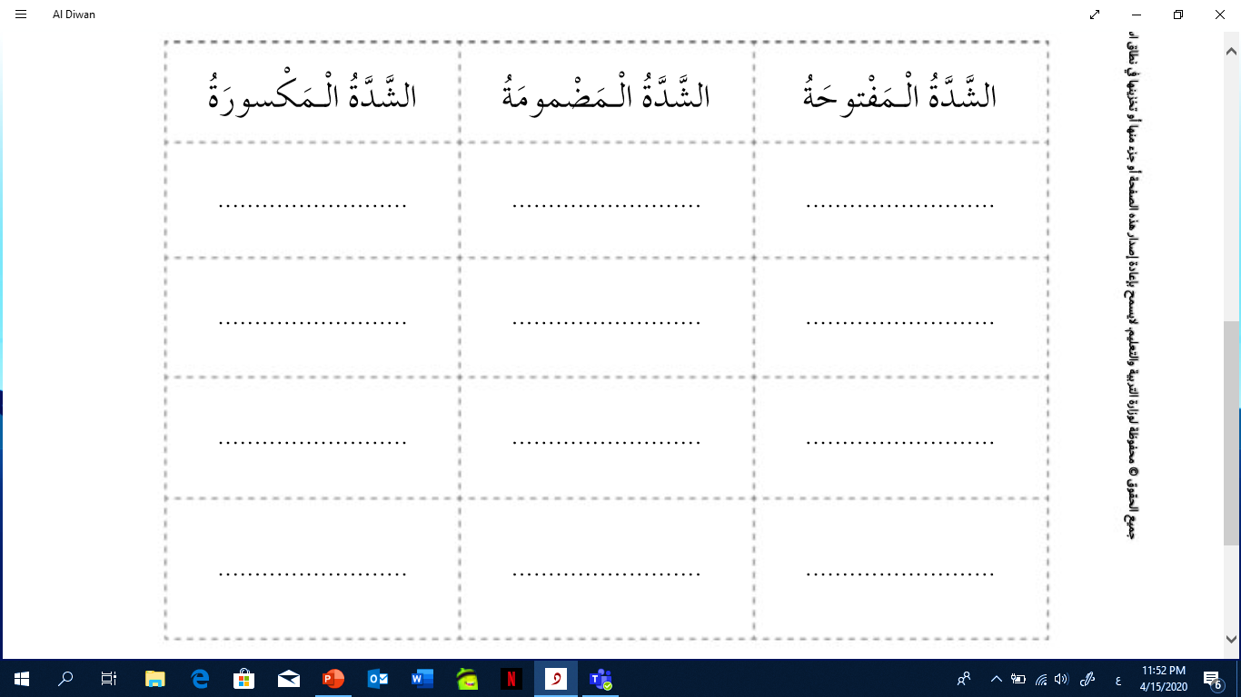
الشُّرْطِيُّ
الضِّفْدَعُ
الذُّرَةُ
الدَّواءُ
الصَّباحُ
الثَّمَرُ
السِّمْسِمُ
الرِّياضَةُ
الدُّبُّ
السَّعادَةُ

Slide 13
بَ
رَ
دَرْ
بَ
رَ
دَرْ
تَـــ
ــدُ
ــعُــدْ
يَـــــ
نَ
دو
ـــعُـدْ
يَـــــ
ـــدَ
شَــدْ
ــدُ
ــشُـــدْ
يَـــــ

Slide 14
أكتب كلمات تحتوي الشّدّة المضمومة والمفتوحة والمكسورة
استطلاع رأي الطلبة
استطلاع على LMS / أعجبني ، لم يعجبني

